Slide 1
系統晶片設計實習
“Dinosuar Run!” - 期末專題報告
電子四甲 - C109112162 – 朱梓福
電子四甲 - C109112174 - 李洋誠
Notes:
ID=d924773e-9a16-4d6d-9803-8cb819e99682 Recipe=text_billboard Type=TextOnly Variant=0 FamilyID=AccentBoxWalbaum_Zero

Slide 2
目錄清單:
遊戲規則-大綱
使用的硬體，軟體設備
BreakDown

Slide 3
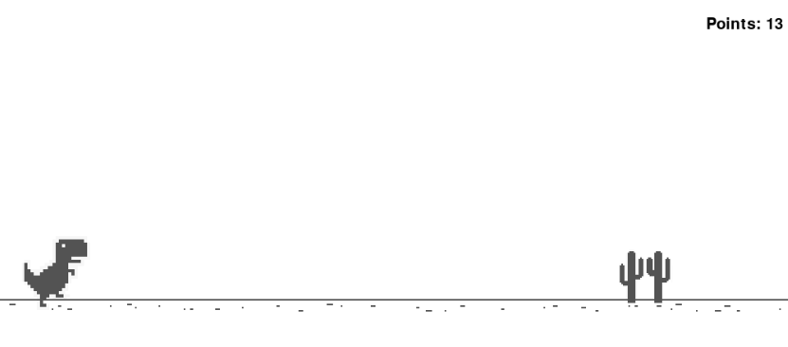
遊戲規則-大綱
點擊螢幕-開始遊戲，並出現一隻恐龍在畫面上
透過”板子上的按鈕”控制恐龍，避開”障礙物”
當恐龍碰到障礙物時，則遊戲結束

Slide 4
需求
環境：
ZYNQ-7000 xc7z020clg484-1
Vivado 2018.3
Vivado SDK 2018.3
Visual Studio
介面：
UART (PS-PC)
AIX (PL-PS)
功能：
確認人遊玩時的狀態並顯示目前座標。
確認碰到箱子後，物件位置會改變，例如：空地變箱子、箱子變人、人變空地。
確認當所有箱子移動到指定位置後結束遊戲。
使用UART傳輸遊戲狀態，再利用C#顯示遊戲畫面。
驗收：
透過板子上的Button操控人物，確認人物在畫面上有即時改變。
確認人物能推動箱子，並將所有箱子移至指定位置。

Slide 5
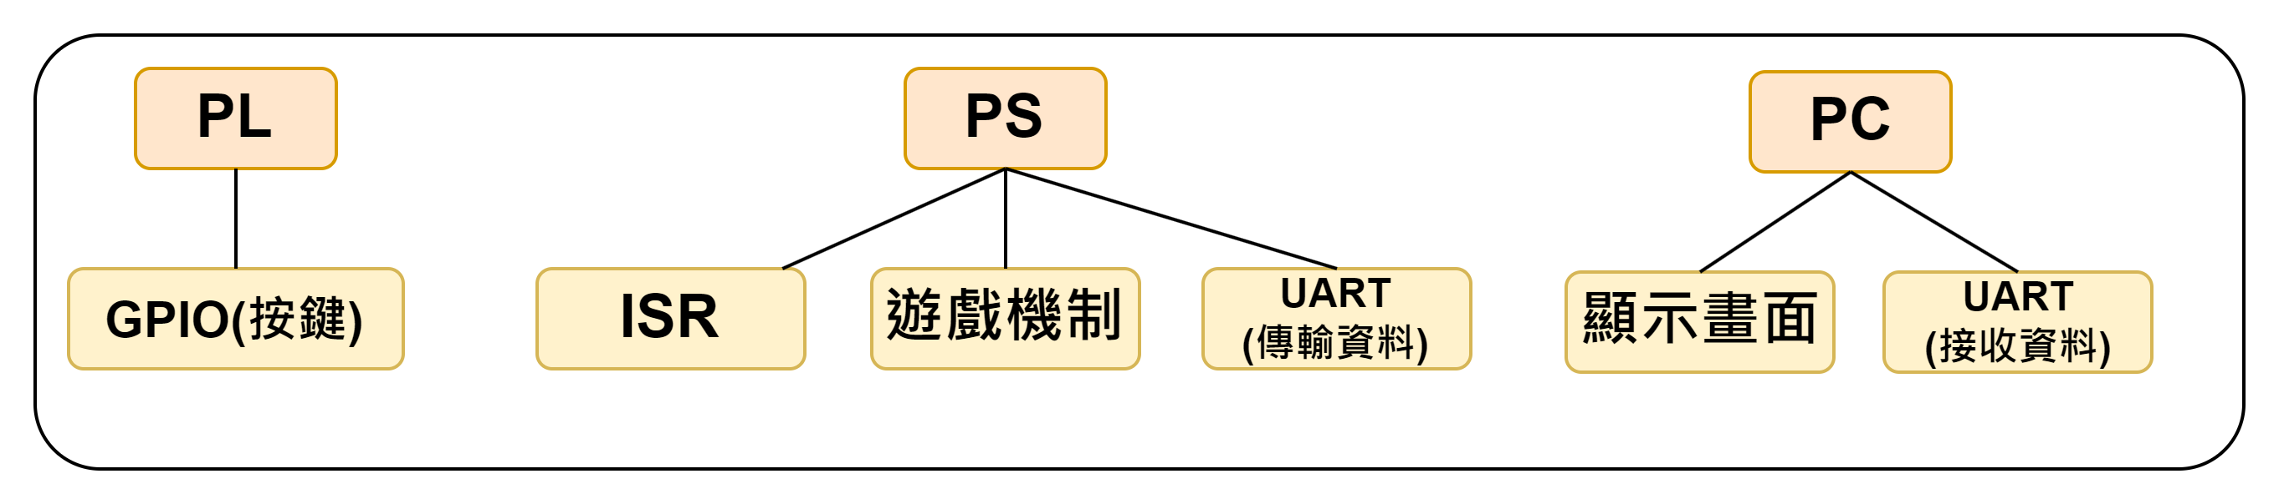
BreakDown

Slide 6
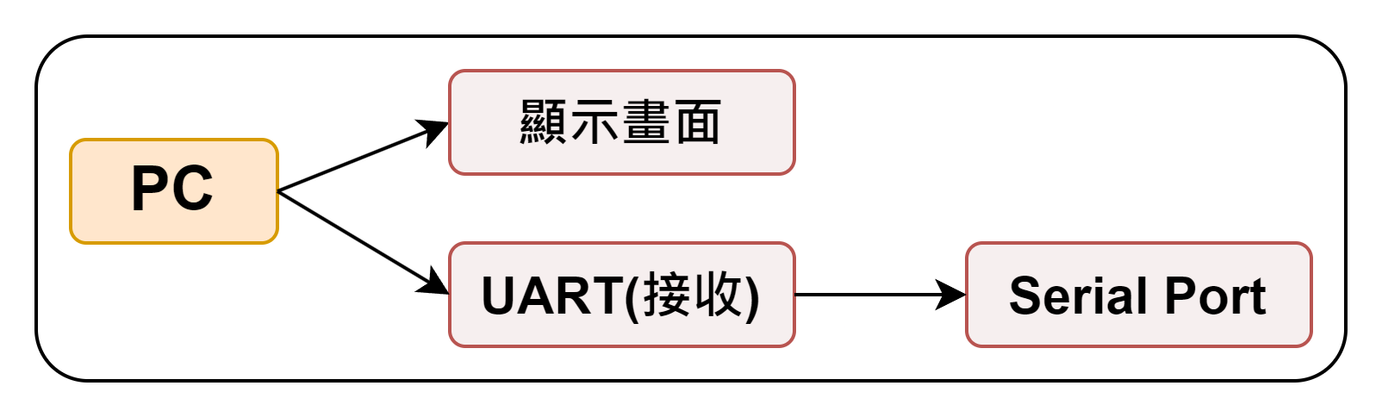
PC

Slide 7
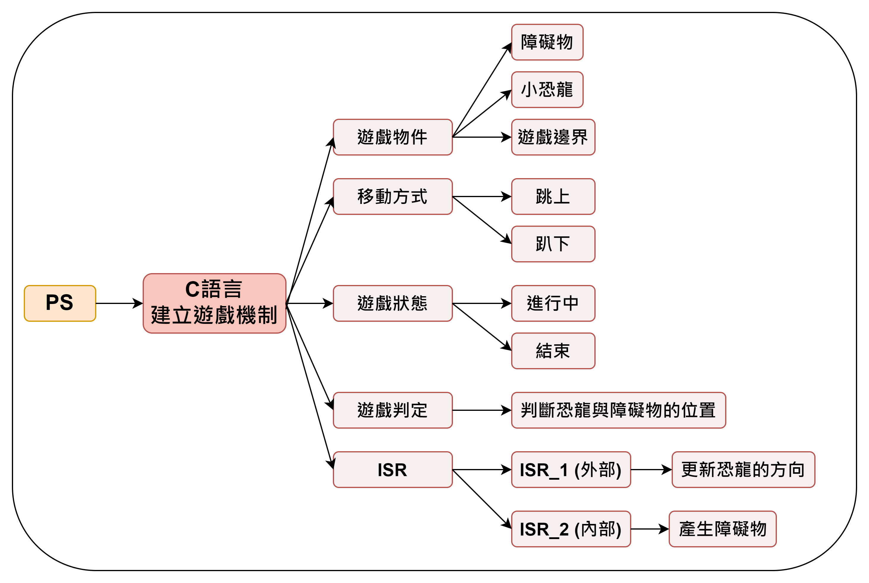
PS

Slide 8
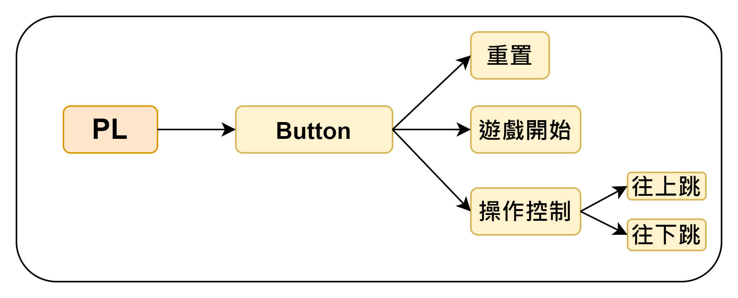
PL

Slide 9
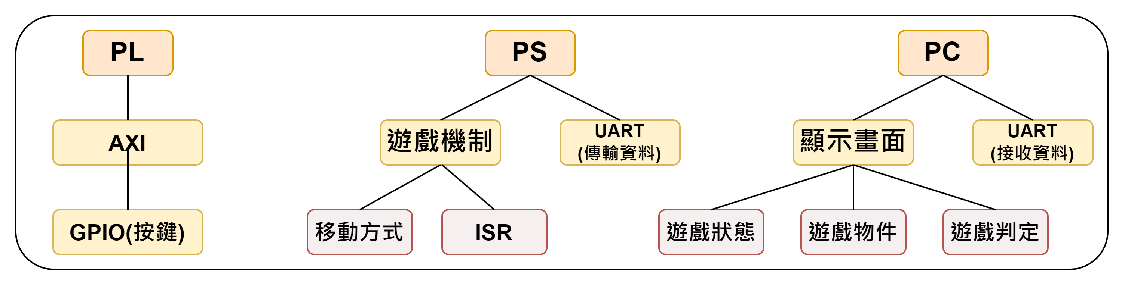
BreakDown-2

Slide 10
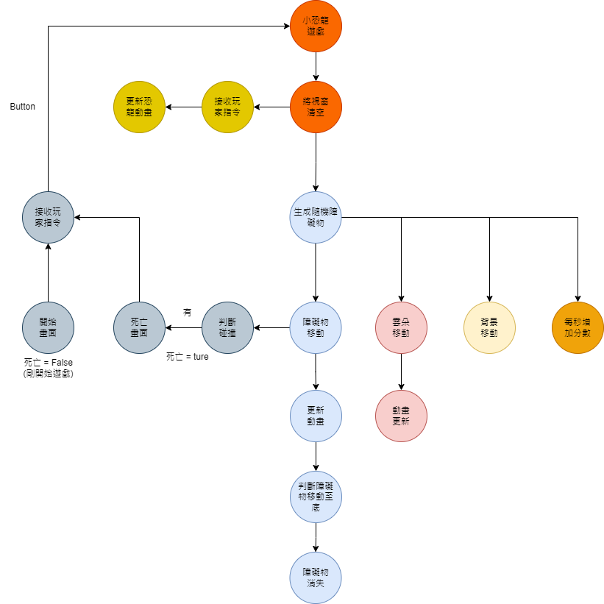
流程圖

